Slide 1
Шедевры русской живописи
06.03.2012
Выполнила: Храмова С.В. учитель информатики
Старт

Slide 2
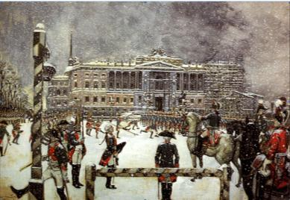
«Парад при Павле Первом». Бенуа

Slide 3
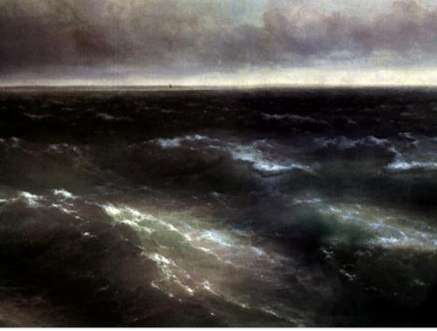
«Чёрное море». Айвазовский

Slide 4
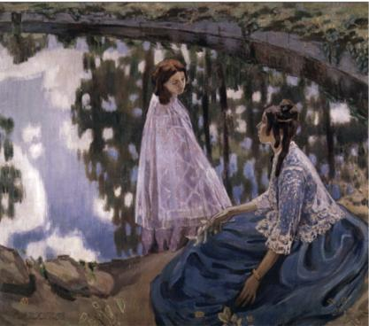
«Водоём». Борисов-Мусатов

Slide 5
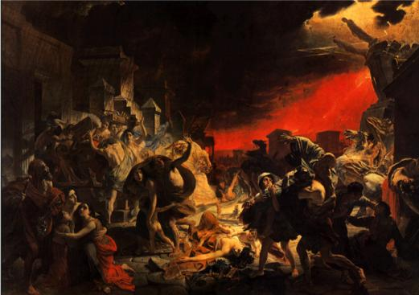
«Последний день Помпеи». Брюллов

Slide 6
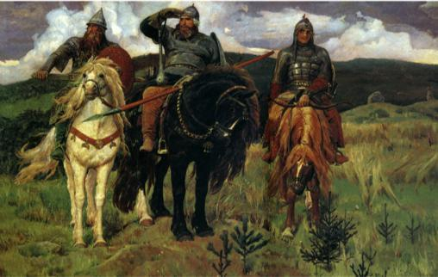
«Три богатыря». Васнецов

Slide 7
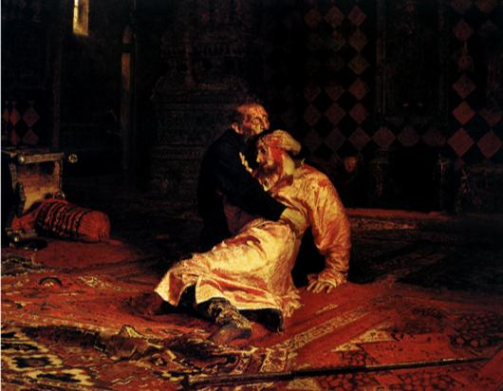
«Иван Грозный и сын его Иван». Репин И.

Slide 8
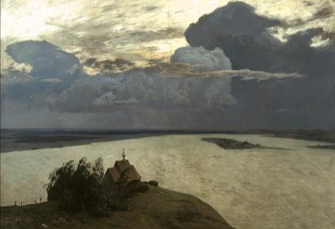
«Над вечным покоем» Левитан В.И.

Slide 9
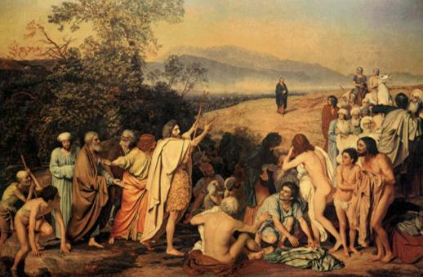
«Явление Христа народу». Иванов А.

Slide 10
Спасибо за внимание!
В начало
Закончить просмотр

